Slide 1
ДЕПАРТАМЕНТ ОБРАЗОВАНИЯ ЯРОСЛАВСКОЙ ОБЛАСТИ ГАУ ДПО ЯО «ИНСТИТУТ РАЗВИТИЯ ОБРАЗОВАНИЯ» ЯРОСЛАВСКИЙ ГОСУДАРСТВЕННЫЙ ПЕДАГОГИЧЕСКИЙ УНИВЕРСИТЕТ ИМ. К.Д.УШИНСКОГО ОБЩЕСТВЕННАЯ ОРГАНИЗАЦИЯ «ЛИДЕРЫ СЕЛЬСКИХ ШКОЛ»
МЕЖРЕГИОНАЛЬНАЯ НАУЧНО-ПРАКТИЧЕСКАЯ КОНФЕРЕНЦИЯ
«ИННОВАЦИОННАЯ ДЕЯТЕЛЬНОСТЬ СЕЛЬСКИХ ОБРАЗОВАТЕЛЬНЫХ ОРГАНИЗАЦИЙ: РЕЗУЛЬТАТЫ И ПЕРСПЕКТИВЫ РАЗВИТИЯ»
Проблемная группа
«Индивидуализация образовательного процесса»
Руководители группы
Л.В. Байбородова, О.В. Тихомирова
27-28 февраля 2018 года
Ярославль

Slide 2
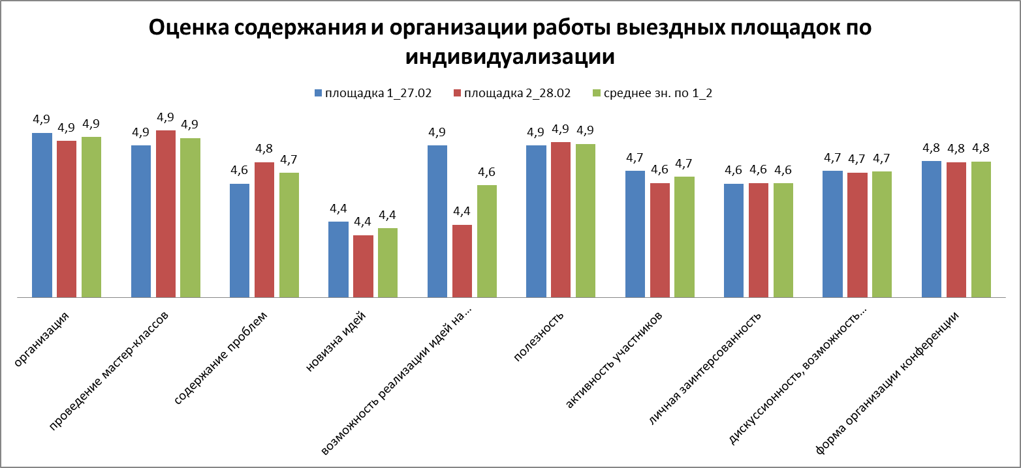
Краткая информация о работе секций
ОО | Тема | Количество участников (всего/из др.рег.) | Количество докладчиков
Великосельская школа (Гаврилов-Ямский МР) | Индивидуализация на разных ступенях образования | 25 | 12
Вощажниковская школа (Борисоглебский МР) | Индивидуализация образования в сельской школе | 21/5 | 10

Slide 3
Актуальные проблемы:
Как организовать профильное обучение в условиях сельской школы?
Как учителю грамотно подобрать дифференцированные учебные задания для поддержки выбора ученика?
Как подготовить педагогический коллектив к индивидуализации образовательного процесса?
27 февраля-5 марта 2018 года
Ярославль

Slide 4
Результаты работы проблемной группы
Представленный школами опыт был признан актуальным и полезным. Участниками отмечены:
удачные управленческие решения при переходе педагогического коллектива к индивидуализации ОП (Вощажниковская школа)
важность тьюторского сопровождения образования учеников и педагогов (Великосельская школа)
целесообразность проектирования учениками освоения учебной темы, раздела
27 февраля-5 марта 2018 года
Ярославль

Slide 5
Перспективные идеи, задачи
В качестве перспективных направлений разработки проблемы индивидуализации участниками были определены:
сетевые программы профильной подготовки учащихся, дистанционное обучение
разработка направления проектирования учениками освоения учебной темы, раздела
формирование готовности педагогов к индивидуализации ОП (смена профессиональной позиции, овладение методической и технологической компетентностью)
27 февраля-5 марта 2018 года
Ярославль

Slide 6
Спасибо за внимание

